Slide 1
教育部補助計畫
執行與核銷注意事項
報告人：教學發展中心馮行政助理聖雯

Slide 2
教學發展中心經費
教發中心
校務專款
公民素養陶塑計畫
高東屏區域教學資源中心計畫
教學卓越協助方案
大專校院協助高中優質精進計畫

Slide 3
計畫管控機制
內部管控機制
外部管控機制
計畫主持人
教育部
計畫管考委員會
高東屏區域教學資源中心
每2月校內管考會議
彙整單位
彙整執行成果上傳網站
由中心學校(中山大學、高雄醫學大學)進行季管考
每月成果、核銷報表
執行單位
-提出執行計畫-
期末成果發表會

Slide 4
公民素養陶塑計畫
102/2/1~103/1/31
執行方案 |  | 彙整單位
大一年計畫 |  | 教務處
生活學習圈 |  | 教務處
通識核心課程 |  | 通識中心
核心素養融入專業課程 社會參與式學習 | 社會式參與示範系所 | 教務處

Slide 5
教學卓越協助方案
102/6/1~103/5/31
執行方案 | 彙整單位
A1培育重點人才提升就業競爭力示範系所 | 教務處
A2完善教師升等評鑑制度與系所自我評鑑制度 | 研發處
B1建構系所課程模組與跨領域課程模組 | 教務處
B2英語學習精進計畫 | 語發中心
C1完善學生學習品保機制 | 教務處
C2強化學生學習輔導 | 教務處
C3 提升職涯發展學習與就業輔導計畫 | 學務處
D1教師專業增能計畫 | 教務處
D2示範教師實務教學技能影音資料庫 | 教務處
D3職涯輔導教師增能及資格認證工作坊 | 學務處

Slide 6

計畫經費結構
經常門
人事費
業務費
雜支
補助經費
設備費
配合款
總經費
資本門

Slide 7
教育部補助計畫經費項目與編列基準
「教育部補助及委辦計畫經費編列基準表」
「中央政府各機關用途別科目分類及執行標準表」之第2級科目列支
請看清楚支用說明，不得另立名目
物品(用於教學)請檢附物品名稱、單價、數量，供總務處認定是否需招標、列產
雜支辦公事務費用屬之。如文具用品、紙張、錄音帶、資訊耗材、資料夾、郵資。

Slide 8
教育部補助計畫3不支
內部場地使用費(102年08月02日法規已修訂，與教育部確認中，仍暫不開放支用)。
行政管理費：學校內部水電費、電話費、燃料費及設備維護等費用。
校內人員(教職員)不支出席費、稿費、審查費、工作費、主持費、引言費、諮詢費、訪視費、評鑑費。

Slide 9
經費支用重點
依本校發展「就業競爭力示範系所」、「社會參與式示範系所」申請辦法規定，各單位計畫申請項目核銷，一級科目不可留用，二級科目間僅能流用10%，如超出流用額度，須提報通過管考會議審議
例如:
一級科目 | 二級科目 | 原編列經費 | 調整後經費
人事費 | 兼任助理費 | 30000 | 30000
業務費 | 鐘點費 | 6400 | 6400
 | 印刷費 | 5000 | 4500
 | 工讀費 | 10900 | 11800
 | 膳費 | 6400 | 6000
雜支 |  | 1000 | 1000
設備費 |  | 0 | 0

Slide 10
經費支用注意事項
計畫受管考委員會監督，如未達每月預定執行率將進行滾動式經費修正。
各項計畫活動請於結束一周內核銷完畢
代墊不可超過一萬元。
跨年度計畫，仍依主計室公告年度關帳，102年支用單據仍須於102年12月31日前核銷完畢，逾期不再受理。(關帳後所辦理活動須於3日內核銷完畢，請確認所有單據是否核銷完成，如果遲遲未完成核銷，請追蹤所在位置，找出來親自送件)
PS.顯示未審代表還沒到主計室，請依核銷程序去找，已審未結請打電話問主計室承辦人

Slide 11
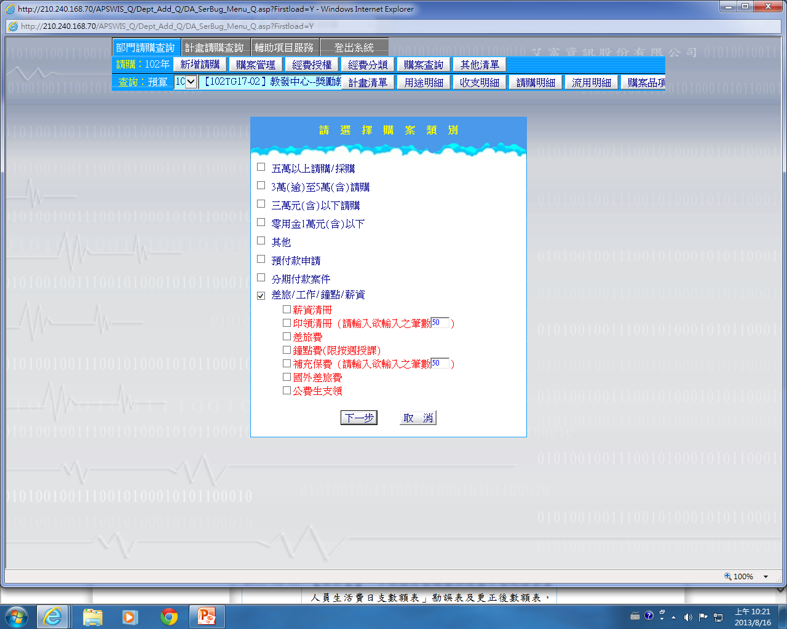
請購、核銷
V 請購後，備齊採購項目、規格送事務組辦理
V 請購後，備齊採購項目、規格送事務組辦理
V 請購後，請1間廠商進行估價，自行採購，核銷時附估價單
V 請購後，請自行採購
V 差旅費、競賽獎金
V 講座鐘點、工讀(請參考二代健保說明)

Slide 12
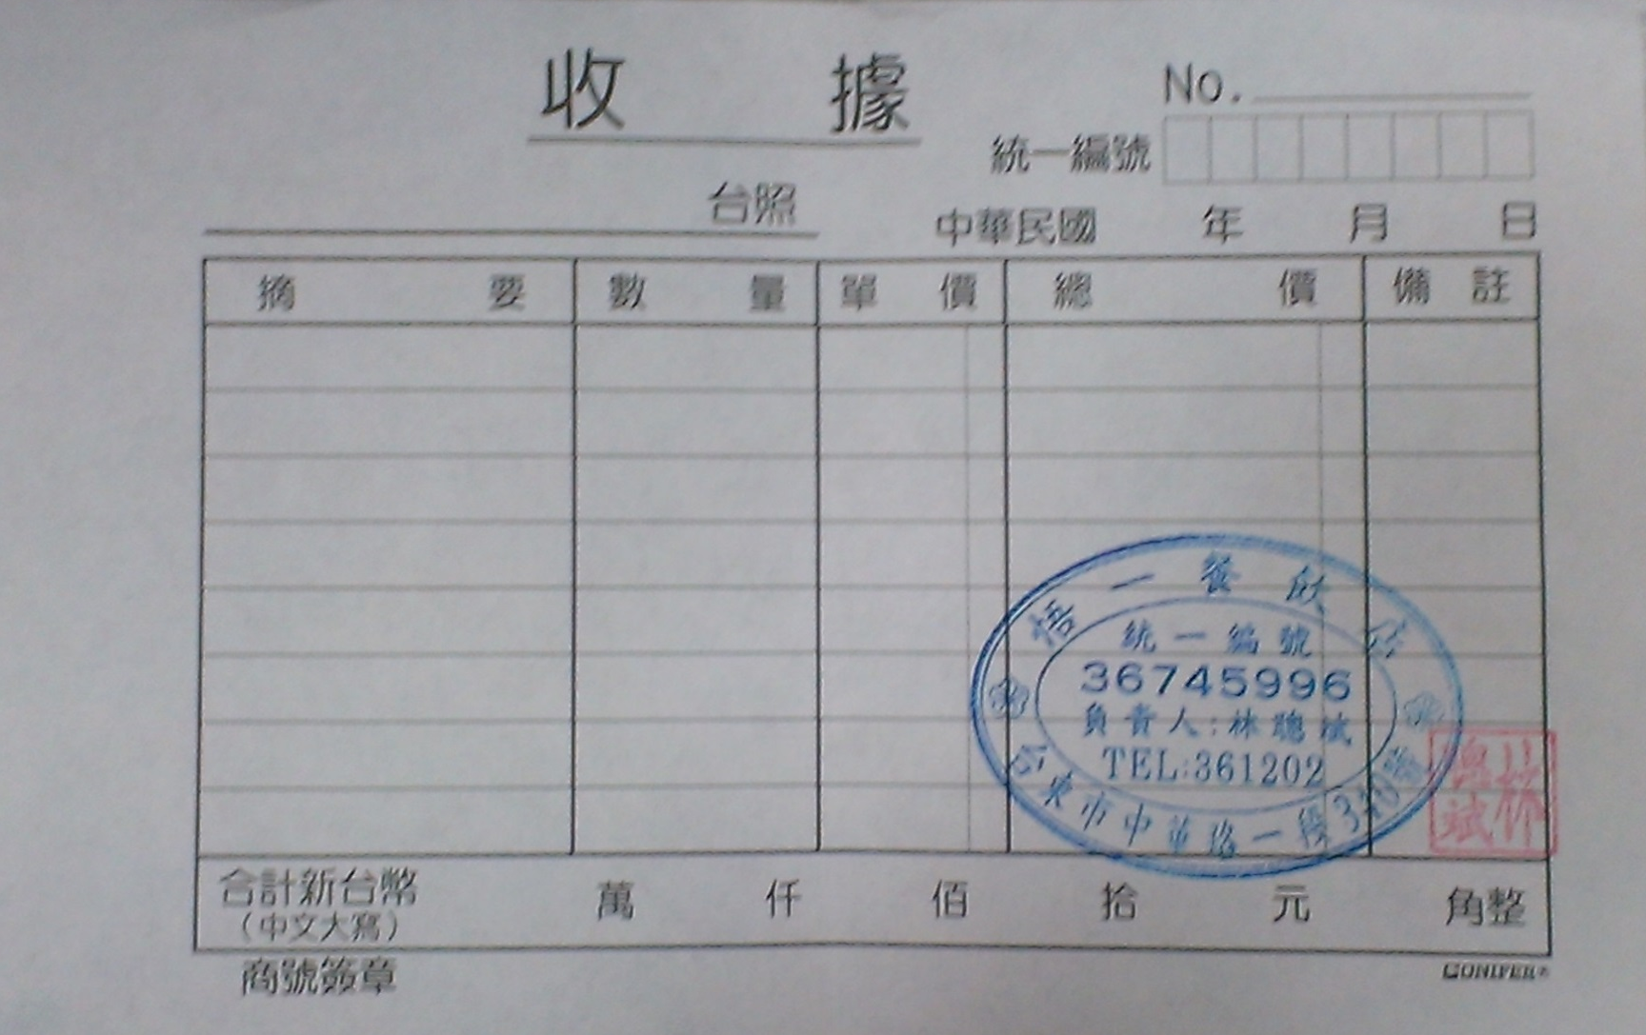
核銷單據-免用統一發票收據
國立臺東大學
102
8
28
便當 1 800
便當 10 80 800
品名、單價及數量要填寫完整
一定要蓋統一編號章(內含負責人姓名或另蓋私章)
萬 仟 捌 佰 拾 元 角整

Slide 13
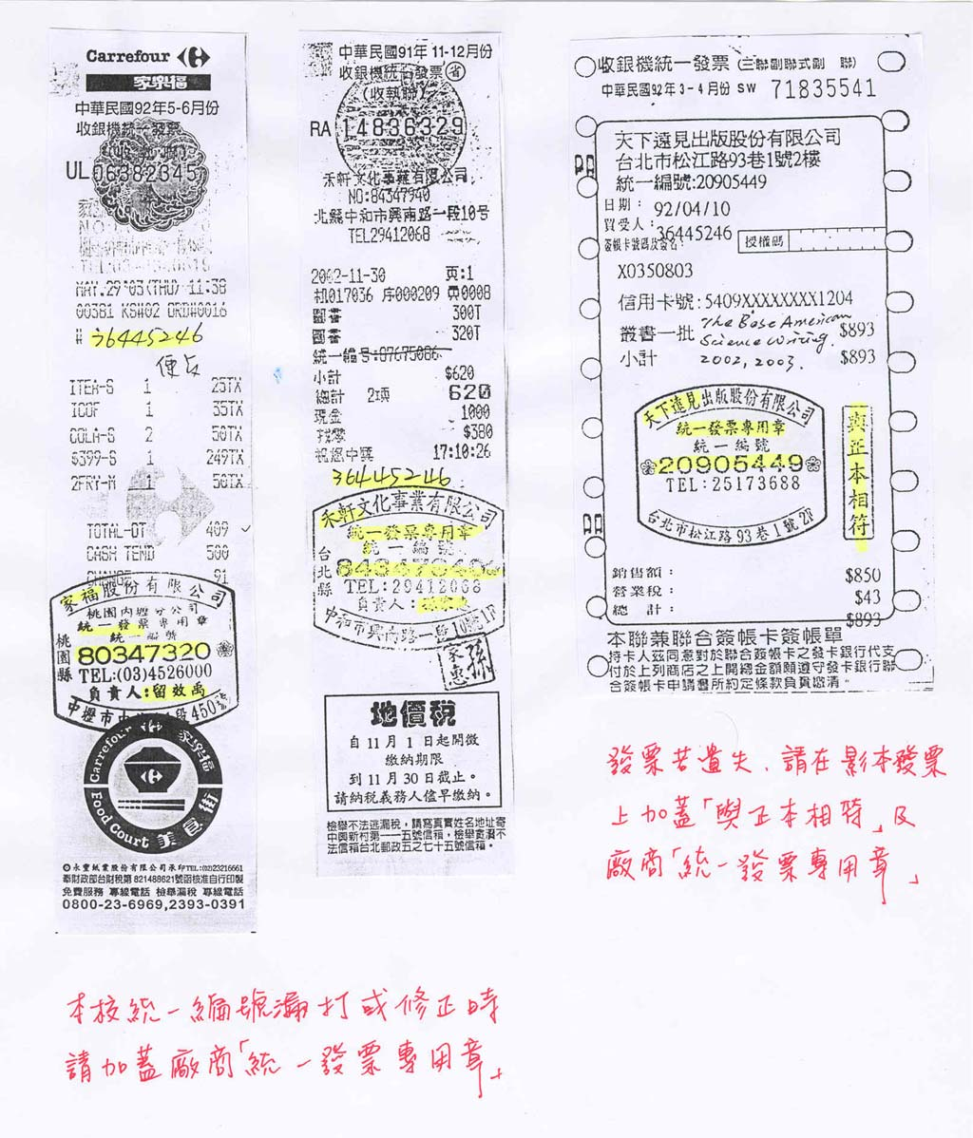
核銷單據-統一發票
收銀機或計算機器開具之統一發票 (要記得學校統編93504006)
電子式發票為熱感應紙材質需加附影本並簽名
若發票無品名須加註品名並簽名
如果漏打本校統編，應請廠商加註買受機關名稱(國立臺東大學)或本校統一編號(93504006)後，並且加蓋該商店統一發票專用章
93504006

Slide 14
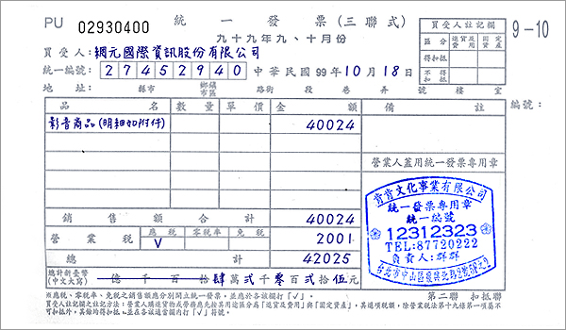
核銷單據-三聯式發票
國立臺東大學
9 3 5 0 4 0 0 6
附件需敘明品名、單價及數量及並加蓋統一發票章

Slide 15
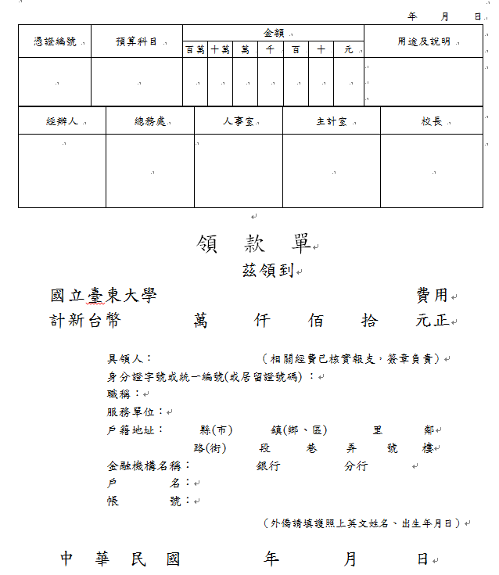
核銷單據-個人領款單
例:
學院+系所+月/日+活動名稱+時間+XXX老師講座鐘點費3200元、差旅費4476元、住宿費1400元
9 0 7 6
匯款資料
講座鐘點費、差旅費、住宿費
萬 玖 仟 零 佰 柒 拾 陸 元正
具領人一定要本人簽
身份證字號一定要
職稱:必填
服務單位:必填
戶籍地址:一定要填(要寄扣繳憑單)
金融機構名稱:已領可免
戶名:已領可免
帳號:已領可免

Slide 16
核銷單據-倒楣弄丟發票
找廠商影印發票，並在影本加蓋統一發票章
蓋上與正本相符章+簽名
寫上遺失的理由(例如:核銷過程中遺失，找遍臺東大學也沒看見)
93504006

Slide 17
請購用途及說明
講座鐘點費:學院+系所+月/日+活動名稱+時段+XXX老師講座鐘點費
  請附上活動議程(含時間、上課內容)
  請授課講師填寫領據(匯款資料)
便當:學院+系所+月/日+活動名稱+時段+早/中/晚餐便當費
工讀費:學院+系所+月/日+活動名稱+大專生(研究生)工讀黃小瓜等N人工讀費(不同帳戶請分別造冊)
【註： 區分(1)土銀(2)郵局(3)其他金融機構
--請務必分別造冊】
租車費:學院+系所+月/日+活動名稱+起訖地點租車費

Slide 18
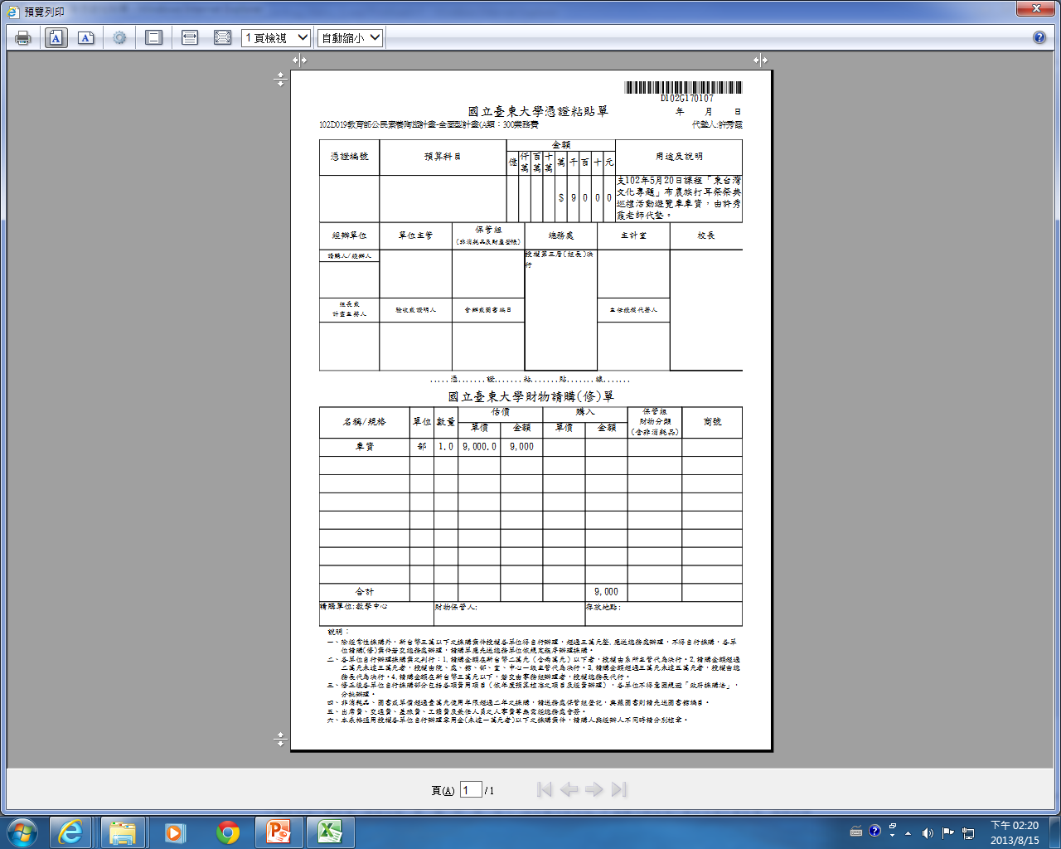
核銷要蓋誰的章
102 年 8 月 28 日
請購日要早於發票日，可以同一日
單位承辦人蓋章
單位主管蓋章
送教發中心
計畫主持人蓋章
課程教師或活動負責人蓋章
發票請浮貼，並漸層貼上
勿遮住發票號碼及日期
勿使用釘書機(針)及口紅膠

Slide 19
常見核銷問題
Q1.膳費是否可支餐點、便餐(桌餐)?
A1.計畫不支給便餐。餐點內應含三餐及茶點等，請於核銷時加註參加人數，單人費用不得超出編列基準如下:
  一般活動、會議應以在校內辦理為原則，不得供應點心、水果，超過用餐時間時，始得提供便當（每人80元以內）
  其餘各類講習、訓練及研習會(大型、跨校)、國際性會議、研討會編列，依教育部及所屬機關學校辦理各類會議講習訓練與研討（習）會相關管理措施及改進方案辦理

Slide 20
常見核銷問題
Q2.外聘講座教師是否能編列膳雜費?
A2.依本校開源節流要點規定，外聘講座得依實際需要支給交通費及住宿費(依職級核實編列，職級簡任1600元、薦任1400元) ，不支給膳雜費。

Slide 21
常見核銷問題
Q3.工讀費一個月最高能幾小時?
A3.依各單位計畫規劃，請先完成聘用程序，核銷時工讀生須於學務行政系統填報工讀時數，並請依照勞基法:
  每日正常工作時間不得超過八小時，每週工作總時數不得超過四十八小時，兩週不得超過八十四小時。
  工作四小時，至少應有三十分鐘之休息。
  大專生單筆薪資逾5,000元，須加填大專以上學生無專職工作聲明書

Slide 22
計畫問題詢問
計畫執行如有疑問請與教發中心聯繫
聯絡電話:
  1141聖雯(總機)
  1143明怡(總機)
  1144玲華(公民素養陶塑計畫)
  1146敏華(教學卓越協助方案)

Slide 23
簡報結束
感謝聆聽

